Slide 1
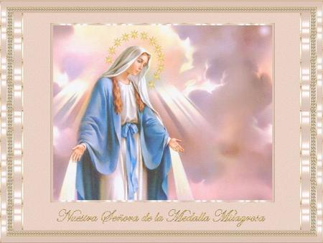
EJE III
FORMACIÓN Vicentina
TEMA 4
LA MEDALLA MILAGROSA, PATRONA DE LA FAMILIA VICENTINA

Slide 2
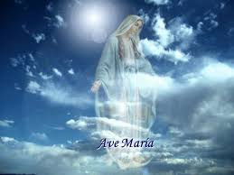
HISTORIA, APARICIONES Y EXPLICACIÓN
TEOLÓGICA DE LA MEDALLA MILAGROSA
Catalina Labouré fue elegida por la Virgen María para que difundiera La Medalla Milagrosa.
La historia nace en Francia en la Capilla del Convento de las Hijas de la Caridad, en 1830.

Slide 3
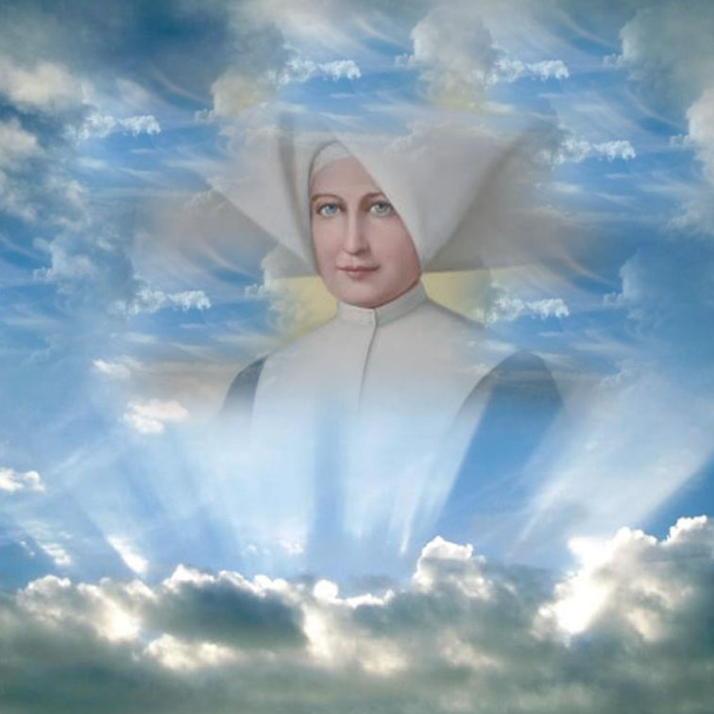
PRIMEROS DÍAS DE SOR CATALINA LABOURÉ
Nació el 02 de mayo de 1806, su vida fue austera y sencilla. Gozó de tierna devoción a María. A los 9 años perdió a su madre. Fue cuando una criada de la granja la sorprendió encaramada sobre una mesa, y abrazando con todo el poder de sus débiles brazos, a una imagen de la Virgen.

Slide 4
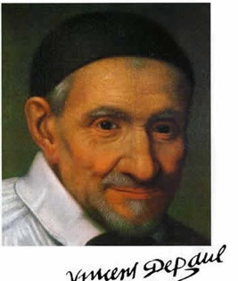
Por un sueño descubrió su particular vocación. En él, se le apareció un sacerdote que le habló en estos términos:
Por dos años luchó con el rigor de su padre; e ingresó el 21 de abril de 1830 en el Noviciado de las Hijas de la Caridad, en París.
"Ahora huyes de mí, hija mía; un día vendrá, cuando tengas a gran contento, ser mía. Sus designios tiene Dios sobre ti. No lo olvides".

Slide 5
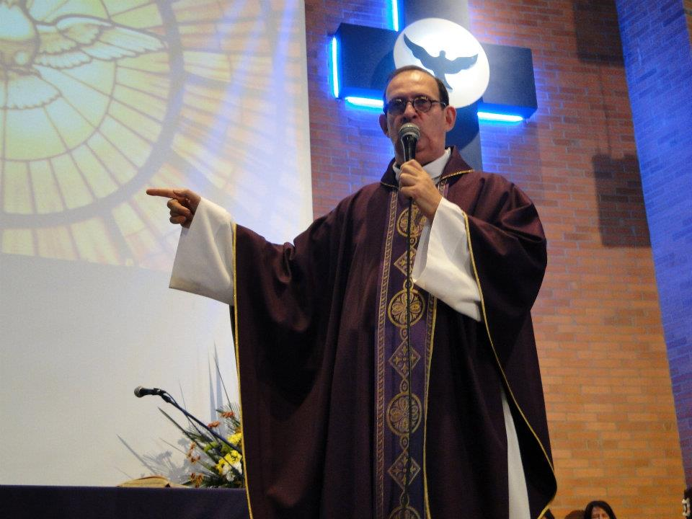
El párroco de Chatillón le descifró el sueño de este modo: "No abrigues la menor duda; ese anciano sacerdote, es San Vicente de Paúl, quien te quiere para Hija de la Caridad".

Slide 6
SOR CATALINA, HIJA DE LA CARIDAD
En el Noviciado comenzó a gozar favores extraordinarios del Cielo. Se le ponía el Señor a ojos vistas en el Sacramento del Amor.
Recibió de San Vicente certeras enseñanzas y seguridades muy completas para sus dos Comunidades, las Hijas de la Caridad y los Padres Lazaristas.

Slide 7
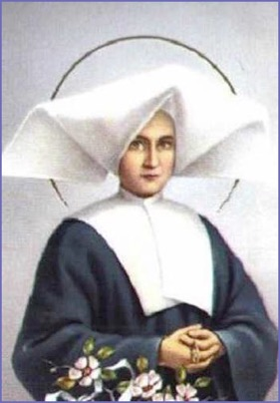
APARICIONES
Primera Aparición:
La noche del 18 de julio de 1830, fue la escogida por la Virgen Santísima para entregar sus cartas credenciales a la humilde Hermana, Catalina.

Slide 8
Sor Catalina describe: Serían no más que las 11:30 de la noche cuando oí que me llamaban: "Sor Labouré, Sor Labouré". Desperté; miré del lado por donde la voz venía. Corrí la cortina; y vi a un niño, como de cinco años que vestía de blanco; y me dijo: "Ven a la Capilla, que allí te espera la Virgen".

Slide 9
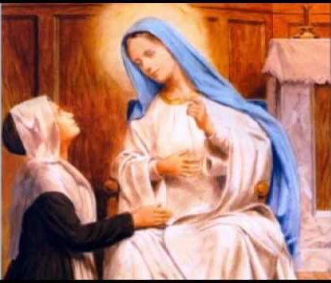
Y allí, mano a mano, como de Madre a hija, "Quiero, hija mía, me dijo, nombrarte por mi embajadora. Sufrirás no poco; más vencerás, pensando ser todo para la gloria de Dios. Con sencillez y confianza, di cuanto entiendas y veas".

Slide 10
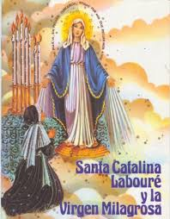
Segunda Aparición:
Fue en la Capilla de las Hijas de la Caridad, a las 17h30 del 27 de noviembre de 1830, mientras hacía meditación, juntamente con sus hermanas de la Comunidad.

Slide 11
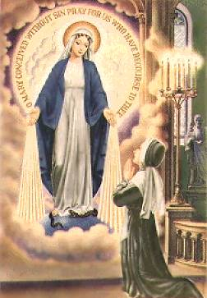
Sor Catalina cuenta esta aparición: “En medio de un gran silencio, me pareció oír como el roce de un vestido de seda. Miré hacia el altar y vi a la Santísima Virgen, estaba parada y apoyaba sus pies sobre una esfera y aplastaba con los pies la cabeza de una serpiente”.

Slide 12
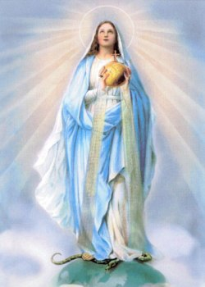
María triunfa sobre las fuerzas del mal. Aparecía vestida de blanco aurora y resplandeciente. Un velo blanco descendía desde la cabeza a los pies. En sus manos sostenía una esfera, coronada con una pequeña cruz.
Catalina oyó: “Este globo representa al mundo entero y a cada persona en particular”.

Slide 13
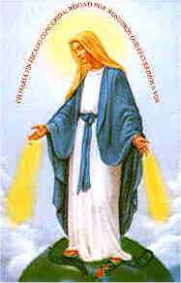
En los dedos de la mano vi unos anillos revestidos de piedras preciosas, que despedían destellos de luz. Ella bajó sus ojos y quedó mirándome.
Oí su voz que me decía: “Los rayos de luz, simbolizan las gracias que derramo sobre las personas que me las piden con confianza”.
Vi escritas estas palabras con letras de oro: “¡oh María sin pecado concebida, ruega por nosotros que recurrimos a vos!”.

Slide 15
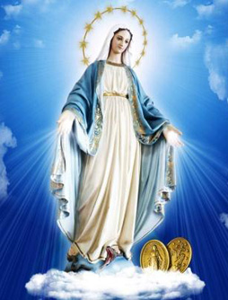
Tercera aparición:
Una tarde de diciembre de 1830, durante la oración en la capilla a las 17h30 Catalina escuchó el suave roce de un vestido de seda. La Santísima Virgen se presentó en el altar. Ella le dijo: “Ya no me veras más”. Fue la última aparición.

Slide 16
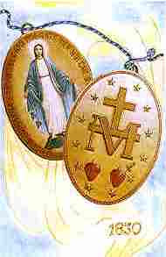
DIFUSIÓN PRODIGIOSA
Catalina confió todo al Padre Aladel, su confesor y guía espiritual. Y pasó el resto de su vida, 46 años más, al servicio humilde y silencioso de los pobres: ancianos del hospicio, miserables de barrios, heridos de las revoluciones y por las guerras.
Acuñada, por fin, la Medalla en 1832, se extendió por el mundo entero.

Slide 17
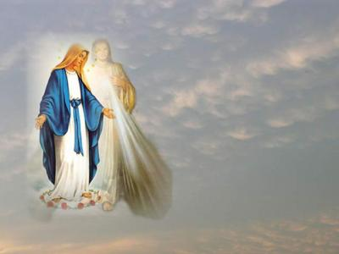
“Propaguen la Medalla”, es la consigna de Santa Catalina mientras vivió. Papas y reyes; grandes y pequeñ los de todas las edades, la proclaman desde entonces La Medalla Milagrosa.

Slide 18
En junio de 1832 empieza la distribución de las primeras Medallas en París, autorizado por el Arzobispo de París Monseñor De Quelen.
La Medalla Milagrosa llamada el “Evangelio de María”, contiene los dogmas de fe:
* La Inmaculada Concepción * La Virginidad Perpetua
* La Maternidad Divina * La Asunción Gloriosa

Slide 19
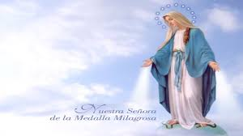
EL MENSAJE DE LA MEDALLA MILAGROSA
El mensaje de estas apariciones ocurridas el 18 de julio y el 27 de noviembre de 1830, fue presentar al mundo una Medalla en que la Virgen aparece como Inmaculada, Reina, Corredentora y Medianera de las Gracias.

Slide 20
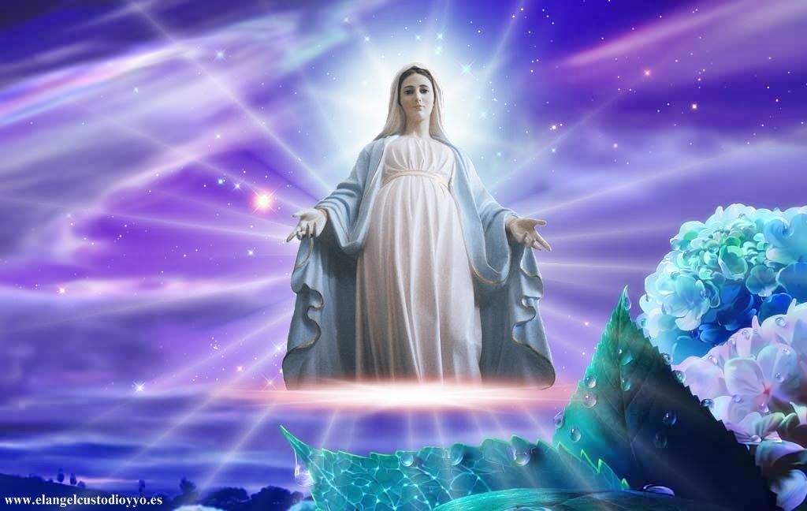
ANVERSO DE LA MEDALLA
Muestra a María Inmaculada, Madre de la humanidad. María, mensajera de la ternura de Dios, se muestra en pie. Viene hacia nosotros con las manos abiertas y en actitud de acogida.

